Slide 1



TRƯỜNG TIỂU HỌC YÊN XÁ
Chào mừng các thầy cô giáo đến dự giờ thăm lớp
Môn Tin học
GV: Nguyễn Thanh Thương

Slide 2

Trò chơi với phần mềm Quizizz

Slide 3
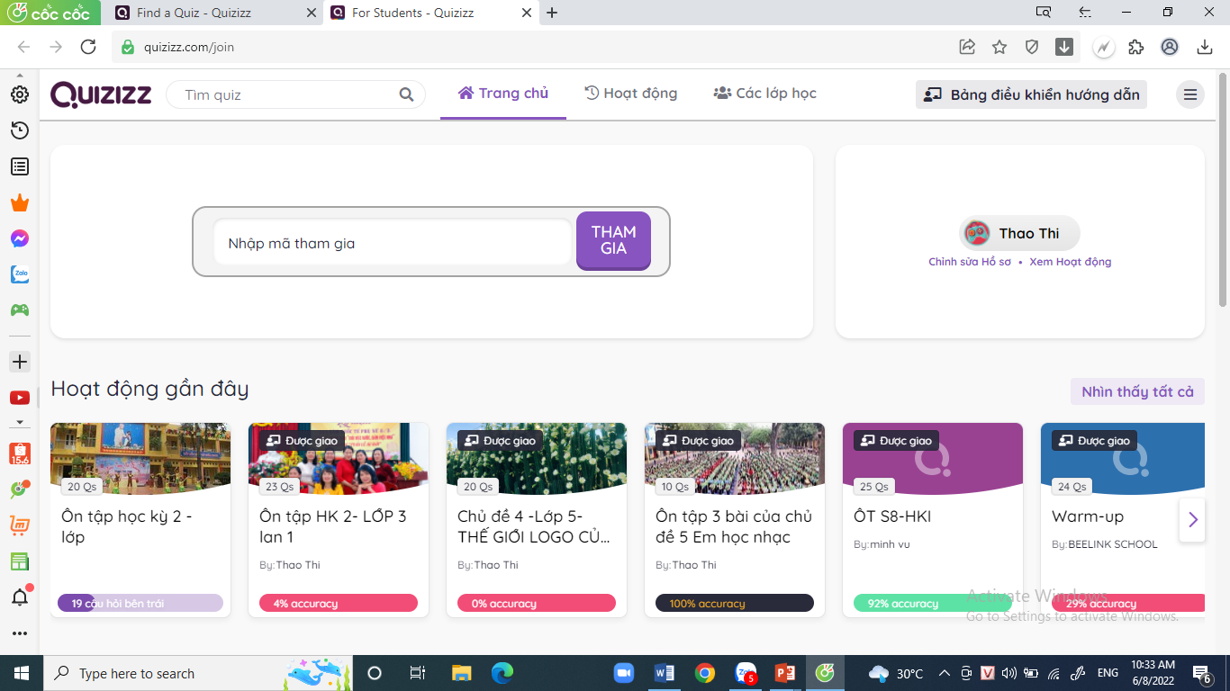

Slide 4


Bài 4: ÔN TẬP VỀ THÔNG TIN VÀ XỬ LÍ THÔNG TIN
Sách giáo khoa trang 23

Slide 5

Mục tiêu bài học
- Nhận biết được vai trò xử lí thông tin của bộ não con người và thiết bị số thông minh.
- Nhận biết được vai trò quan trọng của thông tin thu nhận được đối với việc ra quyết định hành động của con người.
- HS tích cực tự học, thích tìm tòi khám phá tác dụng của máy tính trong cuộc sống hàng ngày.

Slide 6
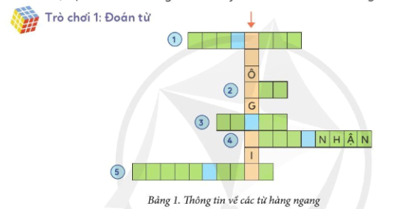
HĐ1: TRÒ CHƠI 1 – ĐOÁN TỪ

Slide 7
Câu hỏi hàng dọc: Bộ não của con người và máy tính có điểm gì chung?

Slide 8





Slide 9
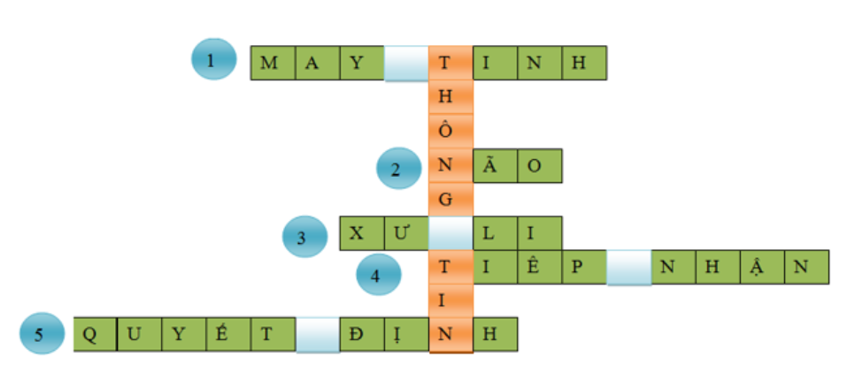

Slide 10
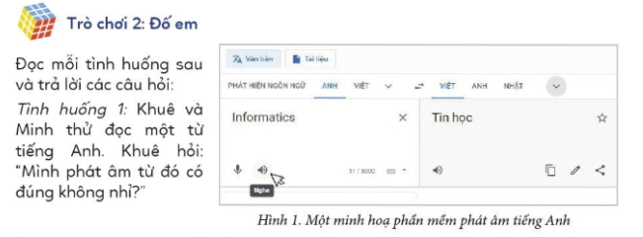
HĐ2: TRÒ CHƠI 2 - ĐỐ EM
(Hoạt động nhóm)
TRẢ LỜI:
+ Thông tin được xử lí là cách phát âm chính xác từ tiếng Anh
+ Kết quả xử lí thông tin là loa máy tính phát âm từ tiếng Anh đó.

Slide 11
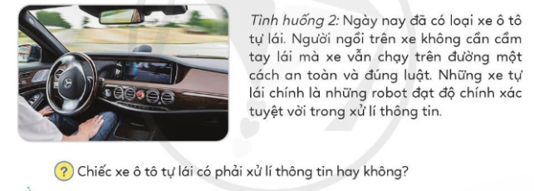
TRẢ LỜI:
+ Chiếc ô tô tự lái phải xử lí thông tin để hoạt động.

Slide 12

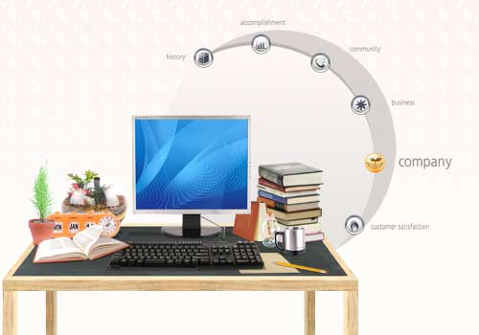

TRÒ CHƠI
“ AI NHANH, AI ĐÚNG”

Slide 13
Đáp án đúng là: 1 và 3
Vì con người có các giác quan, bộ não để thu nhận thông tin và xử lí thông tin để quyết định, máy tính tuy không có các giác quan như con người nhưng máy tính vẫn có thể thu nhận được thông tin để xử lí.

Slide 14
Chúc các em chăm ngoan học giỏi

